Slide 1

AAP CASDAR PNDAR - AAP Démultiplication
Année 2023

Slide 2

Sommaire
- Données générales
- Objectifs techniques
- Témoignage projet ARPIDA
- Données sur les évolutions sociologiques
- Regard de la recherche
- Réponses aux questions

Slide 3
Données générales

Slide 4
Ambition : mobiliser les acteurs du développement agricole et rural pour massifier les transitions agro-écologiques
Continuum recherche-développement-innovation pour accélérer les transitions
    Produire des connaissances et des outils
    Soutenir des méthodes / démarches collectives, dynamique/spirale d’innovation
    Mobiliser vers l’impact / le transfert/ l’appropriation par les agriculteurs, accélérer les transitions agroécologiques
Anticipation des enjeux
    Viabilité / résilience, environnement, société
Cohérence et lisibilité
    Nombre limité à 9 thématiques prioritaires pour la programmation 22-27 du PNDAR
    Des enveloppes réservées pour inciter des dépôts sur quelques thématiques

Slide 5
Rappel: les thèmes prioritaires du PNDAR
Nouvelles chaînes de valeur, reconnaissance des efforts via AB et HVE
Renouvellement des générations et qualité de vie au travail
Réduction des émissions de GES et stockage de C
Protéines végétales et autonomie azotée
Valoriser et adapter l’agrobiodiversité
Adapter les systèmes agricoles aux aléas et changement climatique, stress H2O
Renforcer la gestion intégrée de la santé animale et végétale
Améliorer le bien-être animal
** en transversal : numérique
x2
Thèmes prioritaires pour 2023 pour les 3 AAP

Slide 6
Lignes directrices communes aux 3 AAP
Des AAP à ambition nationale qui vise à répondre à toutes les priorités du PNDAR et aux priorités filières
Encourager les projets multi-acteurs et multi-filières en partageant les approches méthodologiques et en rapprochant les enjeux communs entre filières et territoires
Diffuser gratuitement les résultats obtenus en vue d'une utilisation par les agriculteurs, conseillers et enseignants, et une réutilisation facilitée pour produire de nouvelles connaissances

Slide 7
Les objectifs techniques AAP Démultiplication
Les objectifs administratifs et financiers : Cf Webinaire du 16 Novembre

Slide 8


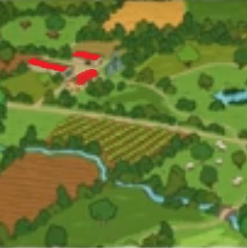
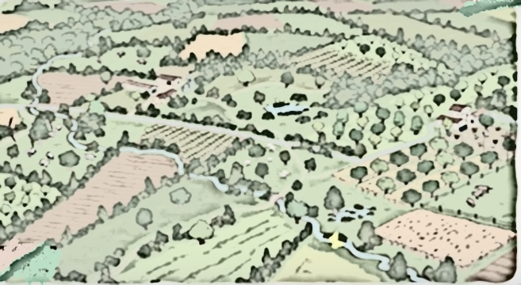
AAP Démultiplication : Objectifs
Accompagnement
Autre
Transfert
Conseil
Re-conception
Outils
Méthodes
Matériels
Connaissances
Etc.
Résiliences
Transitions agro écologiques
Existant
Innovations Expérimentations

Slide 9
AAP Démultiplication : Les attentes
Périmètre :
  Projets nationaux ou interrégionaux
  Projets régionaux possibles si aux moins 2 types de partenaires différents, issus de réseaux différents
  Des approches interdisciplinaires : sciences économiques, humaines, sociales, techniques de production
  Projets relatifs à la transformation : actions qui relient production/producteur – transformation (qualité des matières premières, caractéristiques sanitaires, nutritionnelles, technologiques, organoleptiques des produits finaux)
  Cofinancements possibles (Européens, France 2030, PEI, ANR, le préciser dans le projet et le budget)
  Importance de la construction du partenariat : différents types d’acteurs (développement, agriculteurs – collectifs d’agriculteurs, recherche)
  Différentes échelles de travail : individu, parcelle/troupeau, itinéraires techniques, systèmes de production, fermes/entreprises, groupes de fermes/d’entreprises, paysage/bassin versant

Slide 10
AAP Démultiplication : Les attentes
Types de projets attendus :
  Méthodes concrètes, diversifiées, explicites et reproductibles, d'implication et de transmission des résultats aux agriculteurs (dont démonstrations, expérimentations chez et avec les agriculteurs) (connaissances, outils, techniques, etc.. Qui permettent aussi de lever des freins aux transitions)
  Méthodes, outils, apprentissages de références – raisonnements – compétences pour accompagner à la conduite des changement, lever les freins aux transitons, aider les processus d’analyse, d’évaluation, de conception et de décision, pour mettre en place les transitions, les re-conceptions, afin de gagner en autonomie et en résilience ( agriculteurs et conseillers)
  Conduite d'animation et facilitation d'échanges de pratiques entre agriculteurs et de réalisation de synthèses (repérer/analyser/transférer/concevoir)
  Méthodes, programmes d’accompagnements ou de conseils stratégique collectifs ou individuels, renforcés, Ingénierie de formation

Slide 11
AAP Démultiplication : Les attentes
Types de projets attendus (suite):
  Méthodes, outils, stratégies et programmes de conseil stratégique individuel et/ou collectif à destination des conseillers (de tout organisme) pour accompagner les agriculteurs dans leur processus de décision
  Actions structurées destinées à des collectifs de conseillers / accompagnateurs afin qu'ils partagent leurs expériences, expertises et méthodes en matière d'accompagnement stratégique du projet de transition agro-écologique de chaque agriculteur dans son contexte territorial et de filière précis
  Outils de partage et de capitalisation pour réutilisation
  etc…
  Acceptation de définitions moins précise des rendus attendus

Slide 12
AAP Démultiplication, exemples de lauréats 2022
  Démonstration et dissémination d’actions visant à réduire l’empreinte carbone des élevages ovins lait et viande en France tout en maintenant leur performances de durabilité
  Courroies de transmission paysannes : Sécuriser les reprises de fermes, démultiplier les installations collectives.
  Appui numérique au développement du BIOContrôle dans les stratégies de protection des cultures

Slide 13
AAP Démultiplication : retour du MASA sur l’édition 2022
Les + des projets 2022 :
  Cohérence, pertinence et diversité des partenaires par rapport :
    A l’enjeu de démultiplication, reconnus comme étant des forces de relais d’information, de sensibilisation (notamment implication des coopératives, des établissements d’enseignements agricoles, des instituts de recherche sur les sciences cognitives et freins aux changements) => Dimension collective
    Aux thématiques du projet
  Argumentaires et bibliographies de bonne qualité
Les améliorations attendues pour 2023 :
  Choix des indicateurs des projets (réalisation, résultats, moyens, impacts)
  Des projets uniquement de démultiplication. Les projets contenant une phase d’acquisition de données ne seront pas retenus
  Des innovations dans la méthodologie et outils de transfert et d’appropriation (prise de risques attendue) : co-construit
  Développement sur la pérennité de l’action après l’AAP

Slide 14
Témoignage

Slide 15
Témoignage
Projet ARPIDA : MOBIDIF, " Mobiliser la biodiversité pour atteindre la multi-performance des exploitations agricoles en Iles de France"
Chef de file : Agrof Ile (association agroforesterie-sol vivant), http://www.agrofile.fr
Partenaires : GAB, Parcs Naturels Régionaux, INRe, CIVAM, Ladyss, Agence régionale de la biodiversité, CESCO, Terre de liens
Enjeu : Améliorer la performance agricole par la diversité des productions
Objet de la démultiplication : outils, livrets, méthodologie, courts métrages "pourquoi/comment"
Cibles : groupes d’agriculteurs et conseillers
Méthodo testée : Partage de connaissances, remobilisation-frein à l'appropriation (atelier de conception, focus groupe et enquête), création d'outils et diffusion
https://rd-agri.fr/detail/PROJET/casdar_projet_19aar002

Slide 16
Témoignage MOBIDIF
Le projet
Le choix et la diversité des partenaires ; leur rôle/plus-value tout au long du projet
Ce qui a été testé comme outils-méthode de démultiplication
Les impacts
Ses points forts et les vigilances à avoir dans cette conduite de projet
Valentin Véret, Coordinateur agroécologique Agrof’Ile

Slide 17
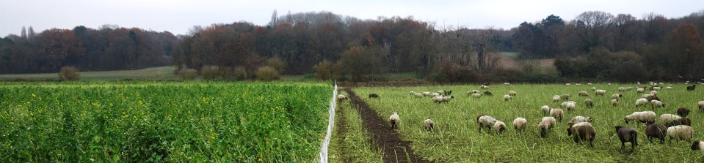


MOBIDIF : mobiliser la biodiversité pour atteindre la multiperformance des exploitations agricoles en IDF
Webinaire CASDAR - 25 novembre 2022
AAP ARPIDA 2019
Chef de file :

Slide 18
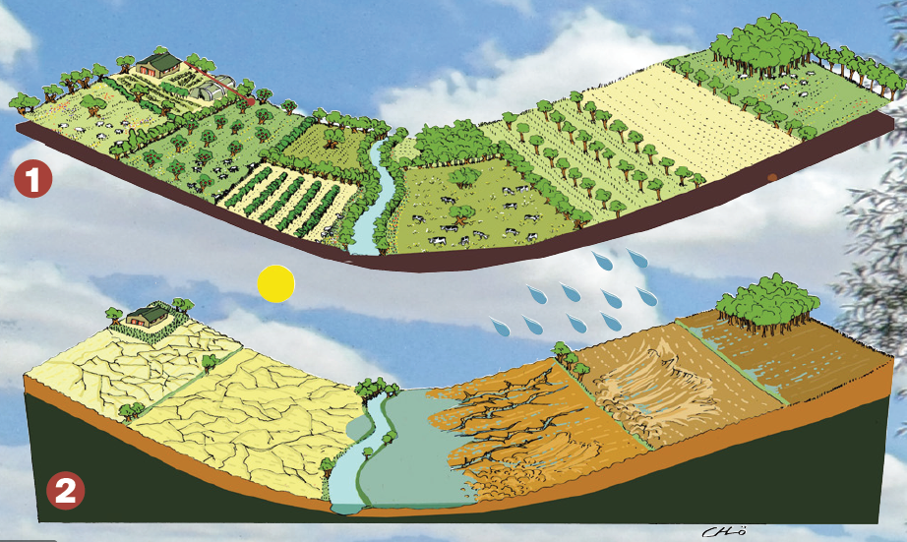


Agroforesterie – Sols vivants en IDF
Association loi 1901 constituée en octobre 2016, avec des agriculteurs planteurs d’arbres, pour rendre visible le travail amorcé depuis les années 2000 en île-de-France.
Objet : Accompagner les changements de pratiques et valoriser la biodiversité à toutes les strates, de l’herbe à l’arbre, pour améliorer la fertilité des agrosystèmes et la résilience des fermes.

Slide 19
Objectifs du projet
« Donner un outillage théorique et pratique aux agriculteurs franciliens pour mettre en œuvre des systèmes mobilisant la biodiversité pour améliorer les performances des fermes »
Synthétiser et recontextualiser les résultats de projets de R&D passés et en cours
3 thématiques :
  Systèmes multistrates
  Couplages polyculture-élevage
  Agri bio et conservation des sols

Slide 20



Les acteurs
Réseaux d’agriculteurs franciliens engagés sur les pratiques agroécologiques
Porteurs d’enjeux biodiversité et relais de diffusion locaux
Recherche en agronomie, écologie, géographie
Connaissances et méthodologies

Slide 21
Architecture du projet
Action 1
8 journées techniques
Synthèse biblio et projets
Action 2
4 ateliers de conception (INRAE)
Enquête « freins et leviers » (LADYSS)
Action 3
Capitalisation/Diffusion
Restitution des journées, vidéos
Livret Agriculture – Biodiversité ARB (~ 20 pages)
8 courts métrages
Partage de connaissances
Remobilisation, frein à l’appropriation

Slide 22
Action 1. Evènements techniques
Thématique | Date | Type d'événement | Nombre de participants
Agroforesterie viticole | 12/11/2020 | Webinaire – 1 journée | 60
Vergers-maraîchers | 02/02/2021 | Webinaire – 1 journée | 117
Arbres et élevages | 11/02/2021 | Webinaire – ½ journée | 95
Associations de cultures | 11/06/2021 14/06/2021 | Webinaire – 2*2 h | 34 37
Pastoralisme | 08/10/2021 | Journée technique + visite de terrain | 45
Agri bio de conservation | 30/11/2021 | Journée technique | 58
Infrastructures agroécologiques | 07/01/2022 10/01/2022 | Webinaire – 2*2 h | 72 83
Fruitiers en agroforesterie | 24/02/2022 25/02/2022 | Webinaire 2h + Visite de terrain ½ journée | 112
 |  | Total | 713 – objectif de 240
http://www.agrofile.fr/mobidif/
Public diversifié

Slide 23
Action 2. Ateliers de conception
Agroforesterie viticole
Vergers maraîchers
Agri bio de conservation
Méthodologie IDEAS / Reau et al. 2018
  Des agriculteurs centraux avec 1 problématique identifiée
  Définition de la cible de conception
  Partage de connaissance
  Phase d’exploration
  Conception de prototypes
  Retour de l’agriculteur central sur les prototypes
  ➔ 1 journée pleine par thématique
v

Slide 24
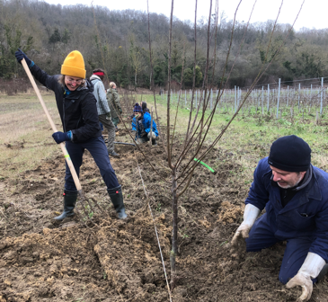
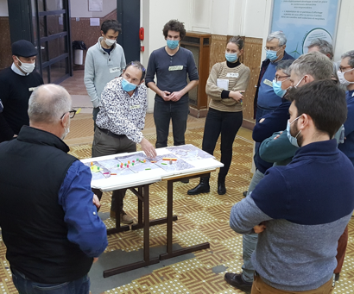
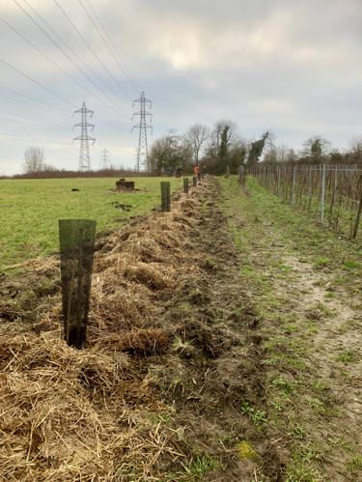
Agroforesterie viticole
« Cible = un corridor de biodiversité et d’expérimentations pour mieux décider demain »
3 prototypes conçus :
1 projet concrétisé
2 projets retardés cause COVID

Slide 25
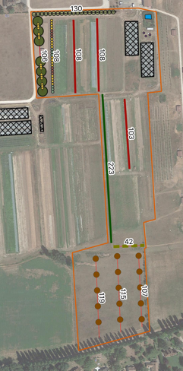
« Un verger-maraîcher gourmand et croquant, relief dans la plaine et multifonctionnel »

Slide 26
Action 3. Capitalisation-diffusion
https://rd-agri.fr/detail/PROJET/casdar_projet_19aar002
Site internet : http://www.agrofile.fr/mobidif/
  Les programmes des journées + présentations + livrets techniques
Youtube :
  les vidéos des séminaires
  3 courts-métrages (5 min - visite des fermes)
  1 clip vidéo « agriculture & Biodiversité » (ARB-IDF)

Slide 27
Bilan
Très bonne participation malgré COVID
Elargissement du réseau
Ouverture à des méthodes nouvelles et approuvées par les agriculteurs (ateliers)
Thématiques émergentes (vitiforesterie, verger-maraîcher) et renforcement des dynamiques existantes (agroforesterie)
Vigilance : transversalité / animation filière

Slide 28
Merci pour votre attention
Pour en savoir plus :
Valentin VERRET – 06 78 36 25 79
valentin@agrofile.fr
www.agrofile.fr
www.facebook.com/Agroforesterie.IledeFrance/

Slide 29
Données sur les évolutions sociologiques

Slide 30
Evolutions sociologiques des agriculteurs
Evolution des structures agricoles – Recensement 2020
Des agriculteurs de plus en plus qualifiés
  55% au moins le bac ( + 17 points)
  27% à avoir un diplôme d’études supérieures
Forte spécialisation territoriale des productions et demain ?

Slide 31
Evolutions sociologiques des agriculteurs
Evolution des structures agricoles – Recensement 2020
Modification de la structure :
  Baisse forte du Nb de fermes spécialisées en élevages, et celles qui restent sont de taille plus importante qu’en 2010 ( environ + 20 ha)
  23% des fermes commercialisent tout ou partie de leurs productions en circuit court
  Baisse de la MO permanents familiaux, Augmentation de permanents non familiaux (mais baisse de la MO perm au global quand même)
  Externalisation du travail : 56% des fermes ont recours à des prestataires de services (Nb ETP + 40%/ 2010)
Devenir - Incertitude :
  Age moyen : 51,4 ans (+11 ans / moyenne des actifs en France)
  1 agriculteur sur 5 a 60 ans ou plus (+ 8 point/ 2010)
  1/3 des dirigeants de 60 ans ou plus ne savent pas leur devenir d’ici 3 ans
  1/3 n’envisagent pas de départ

Slide 32
Evolutions sociologiques des agriculteurs
Evolution des structures agricoles – Recensement 2020
Nouvellement installés 2020 / 2010 :
  Un peu plus jeunes que ceux qui s’installaient avant 2010, 30% > 40 ans
  Plus de femmes
  Niv de formation un peu plus élevé
  Sur de petites structures
  Avec de la vente directe, voire en agriculture bio
  Décalage entre ceux qui sont et ceux qui font
  Envie de créer plus que de reprendre, autres projets économiques, autres projets de vie (lieu de vie ≠ de celui de la ferme, une étape dans une logique de carrière (pour soi et non pour ses descendants)
  Diversification ou multi spécialisation
    Diversifications horizontale(produits),géographique, verticale (commercialisation-transformation)
    Mutispécilisation faire feu de tout bois

Slide 33
Regard de la recherche

Slide 34
Regard de la recherche
L’innovation dans les transitions -> Appropriation
Les freins et les leviers aux changements
Comment les agriculteurs se forment et s’informent ?
Efficacité du collectif dans les mises en place des changements

Slide 35
Modalités de dépôt jusqu'au 15 février
Dépôt dématérialisé à partir du site internet de FranceAgriMer :
https://www.franceagrimer.fr/Accompagner/CASDAR-Recherche-appliquee-et-genetique/CASDAR-Appel-a-projet-Demultiplication
Contacts :
Une adresse générique par dispositif : aap.demultiplication@franceagrimer.fr

Slide 36
Réponses aux questions

